Slide 1
Présentation de l’option en français
Psychologie clinique et psychologie de la santé
Masterdays
Fribourg, 16.3. 2021

Slide 2
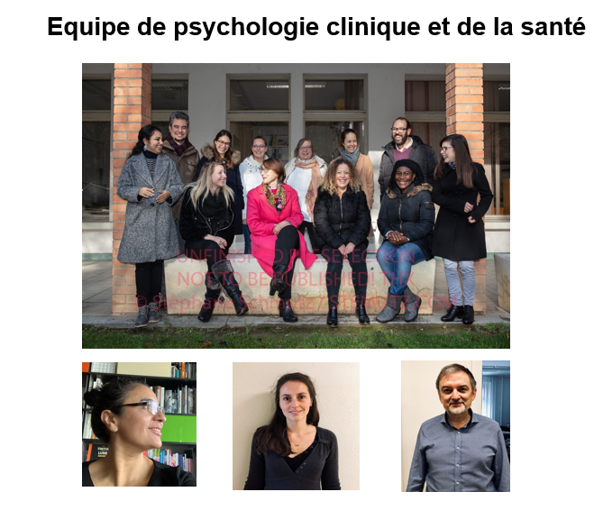
OPTION PSYCHOLOGIE CLINIQUE ET
PSYCHOLOGIE DE LA SANTE

Slide 3
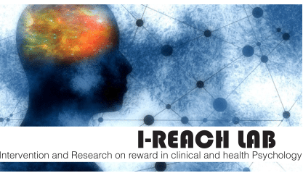
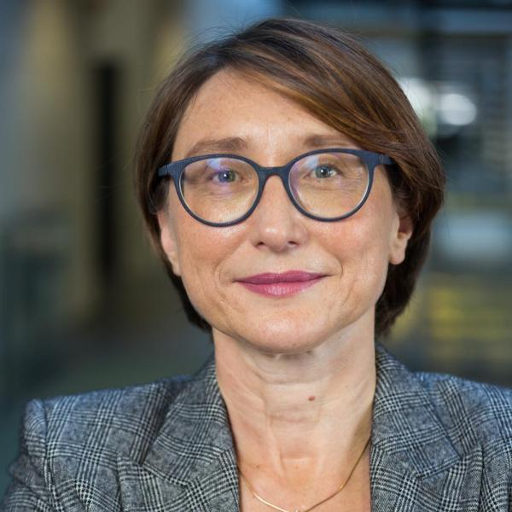
OPTION PSYCHOLOGIE CLINIQUE ET
PSYCHOLOGIE DE LA SANTE
L’équipe est dirigée par la Prof. Dr Chantal Martin Sölch en lien avec le
I-REACH LAB
Notes:
.

Slide 4
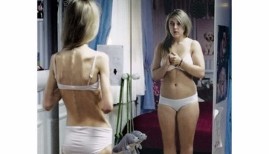
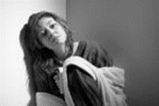

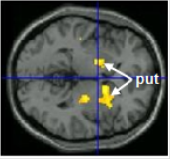

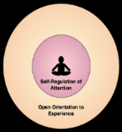
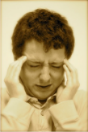
Nos intérêts de recherche
1. Psychopathologie expérimentale:
Mécanismes d’intérêt:
Système de récompense, stress et traumatismes, régulation des émotion, comportement alimentaire
Résilience et facteurs protecteurs
Troubles spécifiques:
Trouble des conduites alimentaires, dépression,
troubles liés à l’utilisation de substances et addiction comportementale, trouble de stress post-traumatique,
trouble du déficit de l’attention avec ou sans Hyperactivité (TDAH)
Méthodes:
Expériences sur ordinateur, imagerie médicale, mesures psychophysiologiques et endocriniennes,
questionnaires et entretiens.
2. Recherche en intervention clinique et en psychothérapie:
Interventions de groupe, programmes de prévention du stress, programmes basés sur la pleine conscience,
analyse des processus thérapeutiques, programmes d’intervention online et utilisation du numérique
dans les interventions cliniques, influences culturelles.
3. Recherche en psychologie clinique de la santé:
Etude et prise en charge des douleurs chroniques, communication patient-médecin et utilisation
d’internet en oncologie, étude et prise en charge de l’obésité.

Slide 5
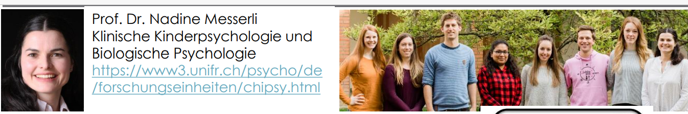
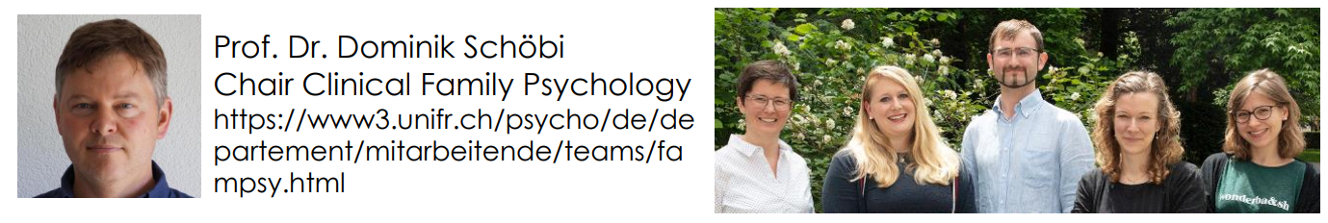
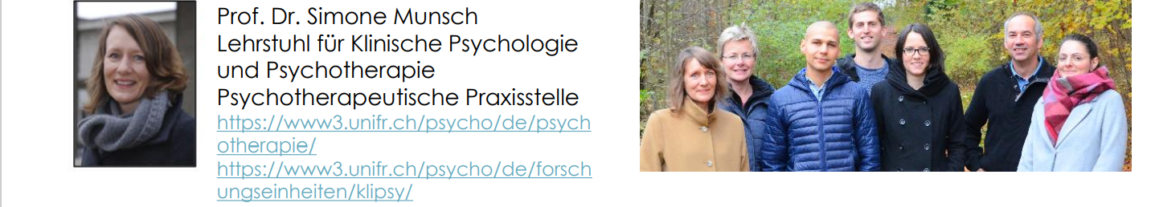
OPTION PSYCHOLOGIE CLINIQUE ET
PSYCHOLOGIE DE LA SANTE

Slide 6
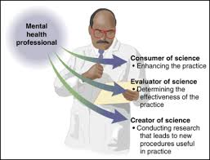
OPTION PSYCHOLOGIE CLINIQUE ET
PSYCHOLOGIE DE LA SANTE
Aperçu général
Barlow, D. H., Durand, V. M., & Gottschalk, M. (2016).
Psychopathologie: une approche intégrative.
Louvain-La-Neuve: De Boeck, p. 8
  Concept de scientist-practicioner
  La connaissance scientifique devient appliquée et pratique
    Les praticiens agissent comme des scientifiques
    Basé sur la connaissance scientifique, ouvert aux expériences (hypothèses a tester)
  La pratique est fondée sur les connaissances scientifiques
Notes:
Plus spécifiquement vous développez des compétences au niveau des méthodes de prévention, de diagnostic et d’intervention, sous l’angle de l’approche centrée sur la personne et la thérapie cc.

Slide 7
OPTION PSYCHOLOGIE CLINIQUE ET
PSYCHOLOGIE DE LA SANTE
Aperçu général
Le programme permet l’acquisition de compétences clés dans les domaines de la psychologie clinique et de la santé
Acquisition de compétences scientifiques pour la recherche et l’intervention
Acquisition de compétences pratiques et conduites d’entretien
  Interventions centrées sur la personne
  Initiation aux techniques cognitives et comportementales
Notes:
Plus spécifiquement vous développez des compétences au niveau des méthodes de prévention, de diagnostic et d’intervention, sous l’angle de l’approche centrée sur la personne et la thérapie cc.

Slide 8
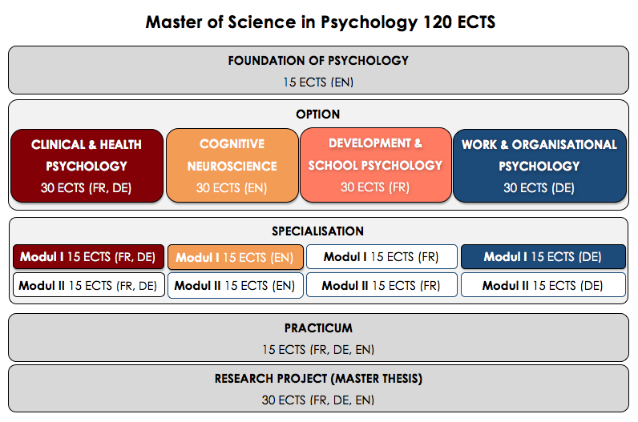
Plan d’étude
45 ECTS
15
ECTS
TOTAL DE 120 ECTS

Slide 9
Plan d’étude
Tous les cours ne sont pas donnés chaque année, certains peuvent avoir un nombre d‘inscriptions limités.
Il est possible de suivre un plan d‘étude seulement en
1) allemand et anglais ou
2) français et anglais ou
3) dans les trois langues

Slide 10
Mention Bilingue
Au moins 40 % des ECTS du Master (hors cours anglais et travail de Master) dans la deuxième langue (FR ou DE)
Les ECTS sont comptés seulement dans le programme approfondi et non pas dans le programme de spécialisation

Slide 11
Structure des modules
Il n‘est pas possible de faire valoir le cours d‘un module dans un autre module.
Vous pouvez réaliser plus de 15 ECTS par module.
Ceux-ci apparaissent sur vos attestations de diplôme hors plan d‘étude.

Slide 12
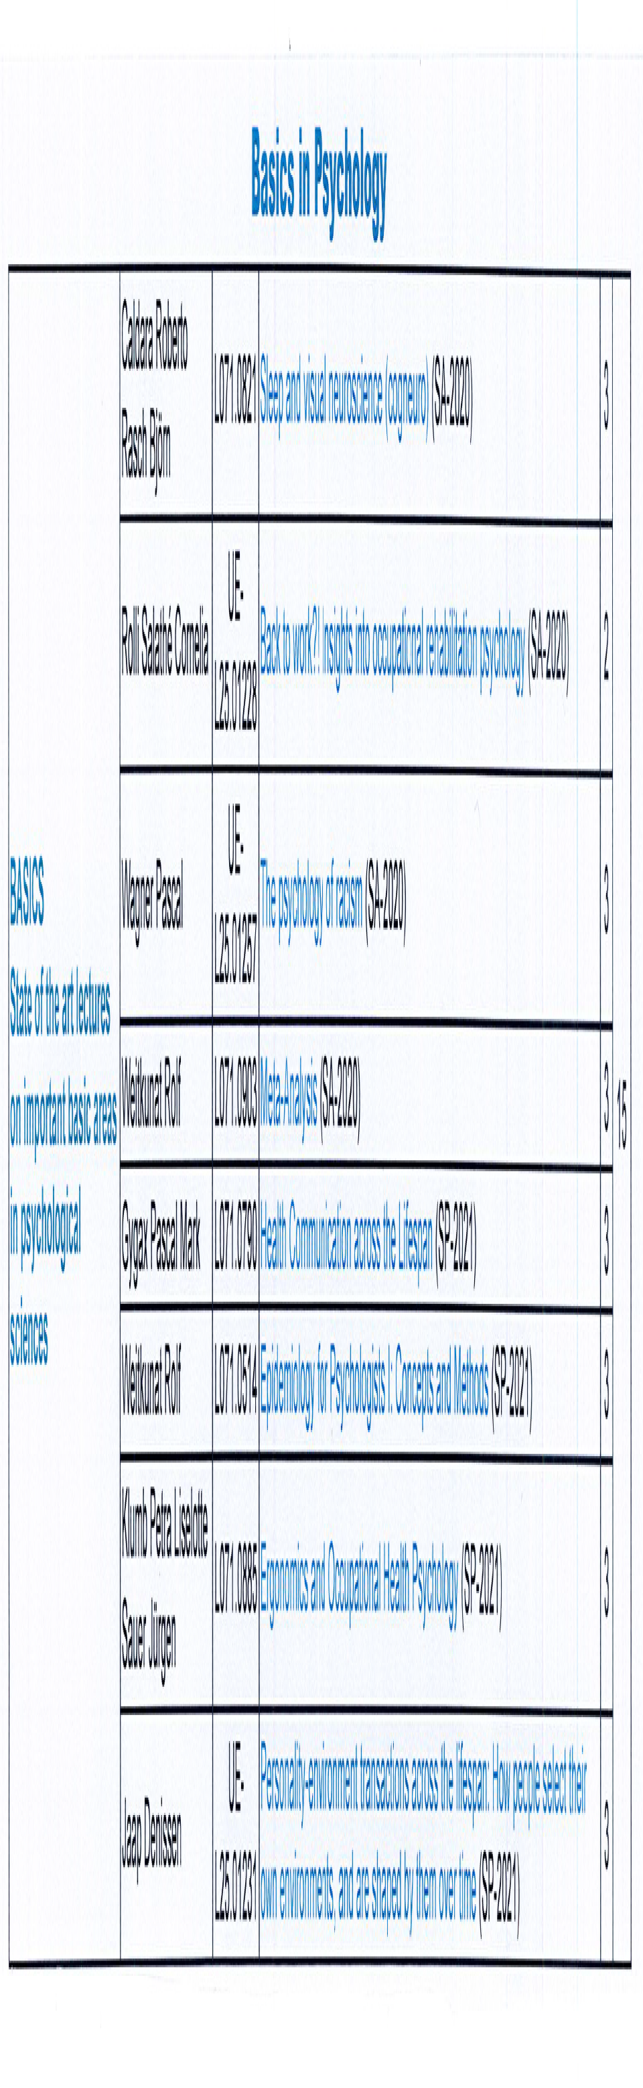
Les modules
Basics in Psychology
En anglais

Slide 13
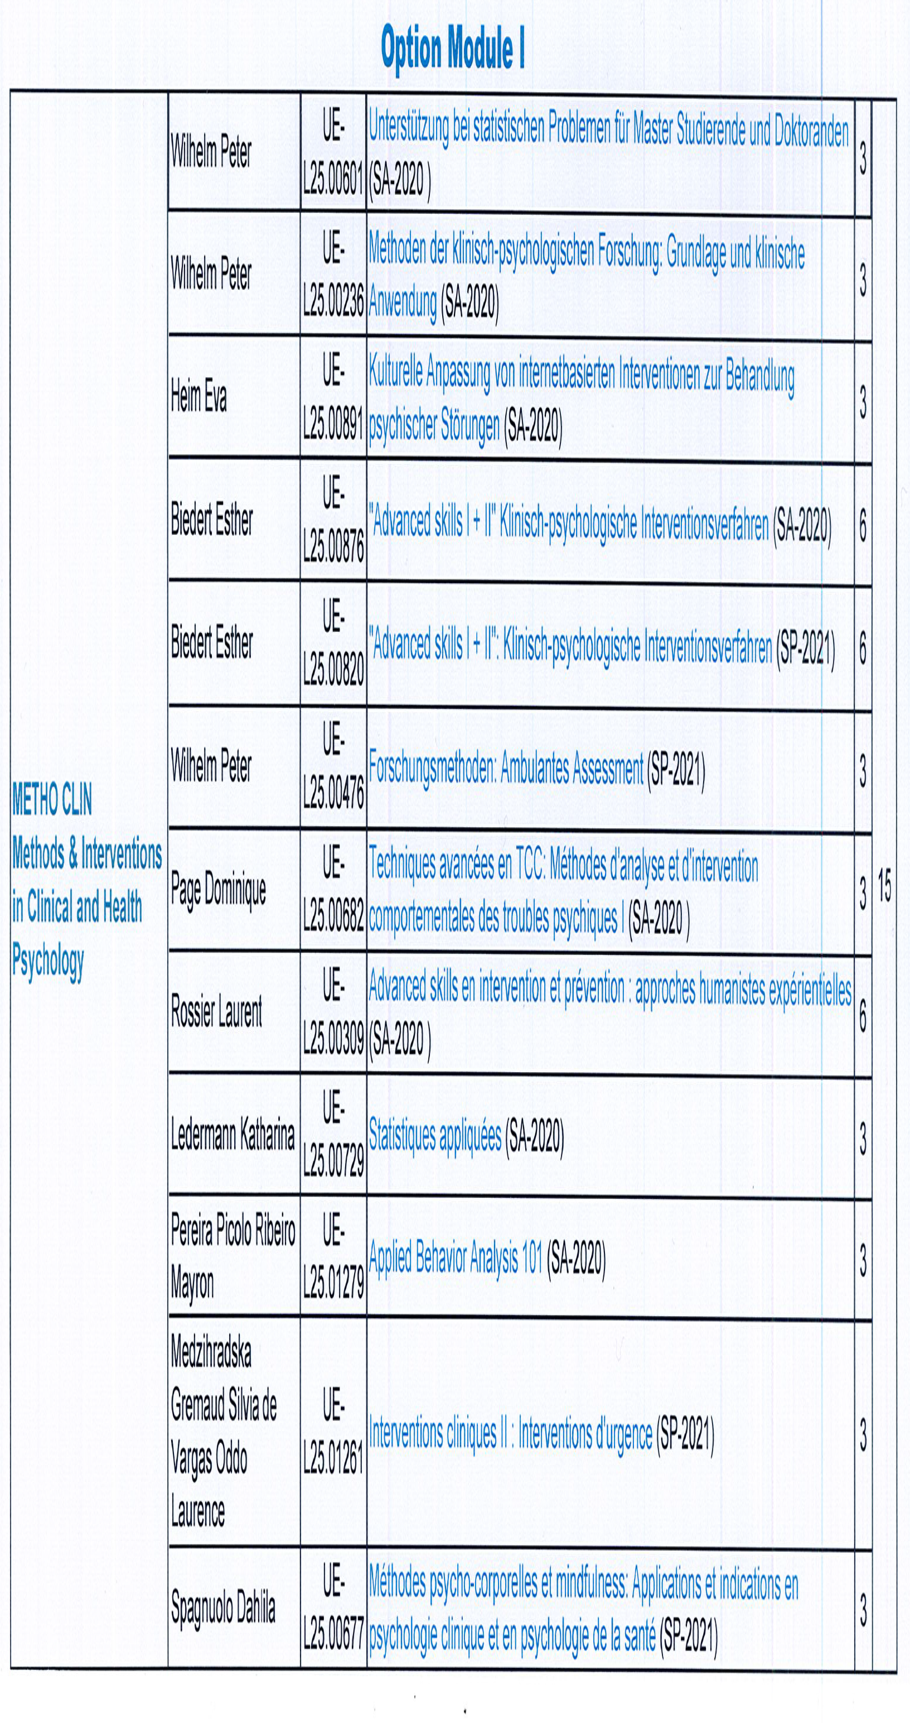
Les modules
Option Clinique Module I
porte sur les méthodes, les interventions et les psychothérapies
Un cours obligatoire de méthode de recherche: Statistiques appliquées

Slide 14
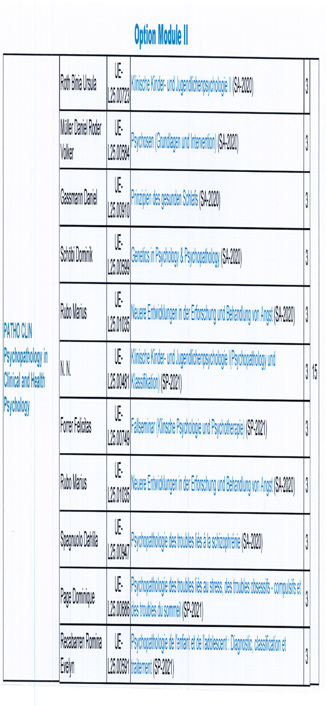
Les modules
Option Clinique Module II
porte sur les classifications et les diagnostics

Slide 15
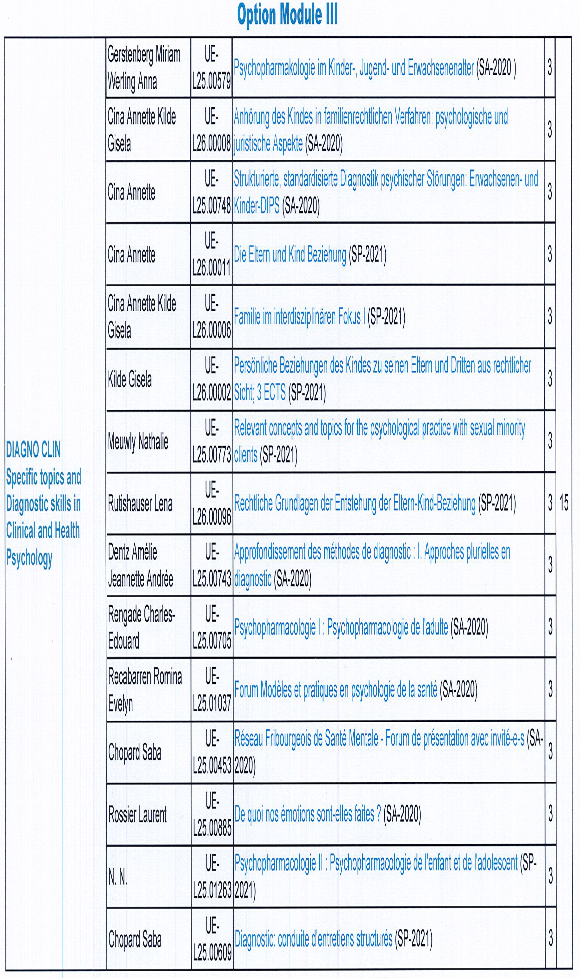
Les modules
Option Clinique Module III porte sur les compétences utiles au diagnostic et des thémes de psychologie clinique
Un cours obligatoire de diagnostic: à choix
Approches plurielles en diagnostic OU Conduite d’entretiens structurées

Slide 16
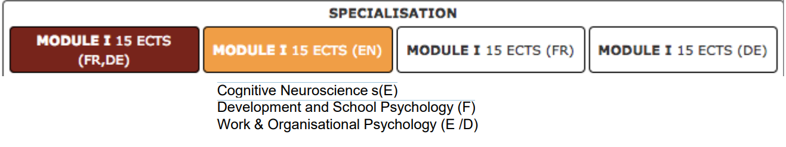
Les modules
Spécialisation

Slide 17
Cours équivalents SA
Deutsch | Français
Klinische Kinder und Jugendlichenpsychologie (Messerli Nadine) | Psychopathologie de l’enfant et de l’adolescent (R. Recabarren)
Psychosen (Grundlagen und intervention) (V. Roder & D. Müller) | Psychopathologie des troubles psychotiques (D. Spagnuolo, SA 2019)
”Advanced skills”: Klinischpsychologische Interventionverfahren (E. Biedert) | ”Advanced skills ” en intervention et prévention: méthodes « expérientielles » et centrée sur la personne (L. Rossier)
Kolloquien zu den Masterarbeiten in einer der drei Gruppen | *Colloques de recherche en lien avec les travaux de Master des 3 groupes

Slide 18
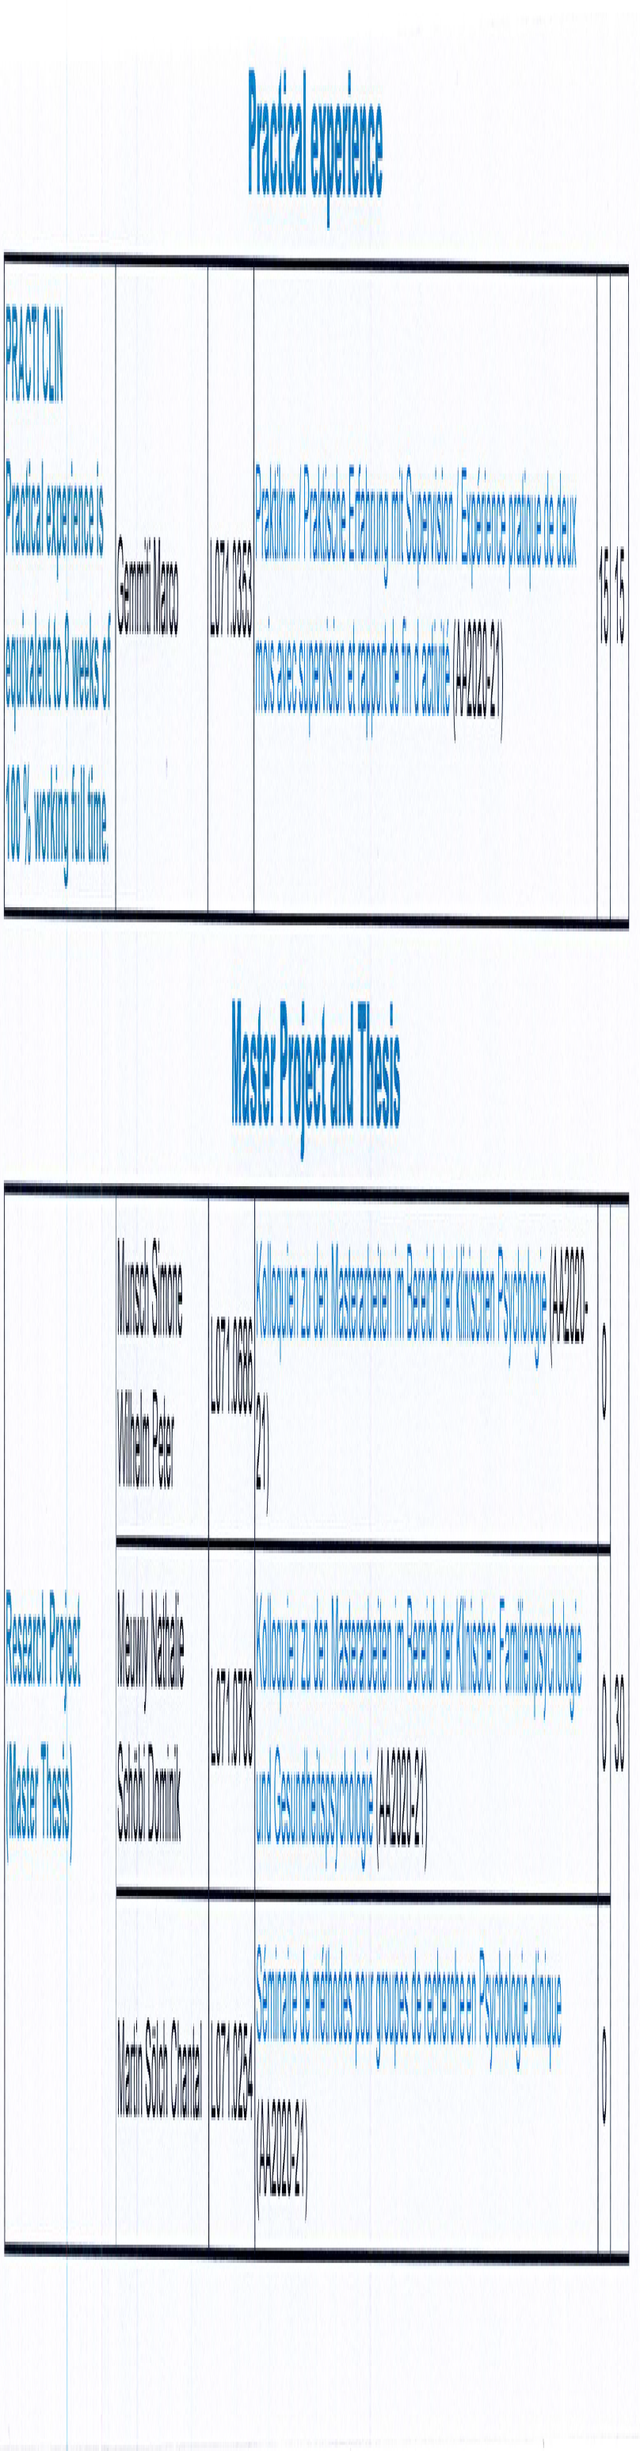
Les modules
Expérience pratique et mémoire de Master

Slide 19
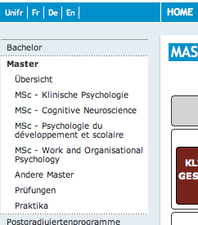
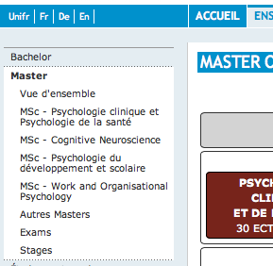
Stage
Les informations sont sur le site
www.unifr.ch/psycho
Responsable:
Marco Gemmiti
(marco.gemmiti@unifr.ch)

Slide 20
Cours externes à l‘UNIFR
(1) Choisir parmi l‘offre des autres Universités en Suisse.
(2) S‘assurer que le cours est ouvert pour des étudiant-e-s externes.
(Maximum: 12 ECTS)

Slide 21
Durée du Master
Au minimum 4 semestres
Possibilité de prendre plus de temps (maximum 12 semestres)

Slide 22

Informations sur le site internet
https://www.unifr.ch/psycho/fr/etudes/master/psychologie-clinique-et-psychologie-de-la-sante/
30
Crédits

Slide 23
Questions administratives
FR : chantal.rodriguez@unifr.ch

Slide 24
Conseil aux études
Alain Chavaillaz (Department)
Email : psy-master-counseling@unifr.ch
alain.chavaillaz@unifr.ch
Pour cette option
DE : peter.wilhelm@unifr.ch
FR : ameliejeannetteandre.dentz@unifr.ch

Slide 25
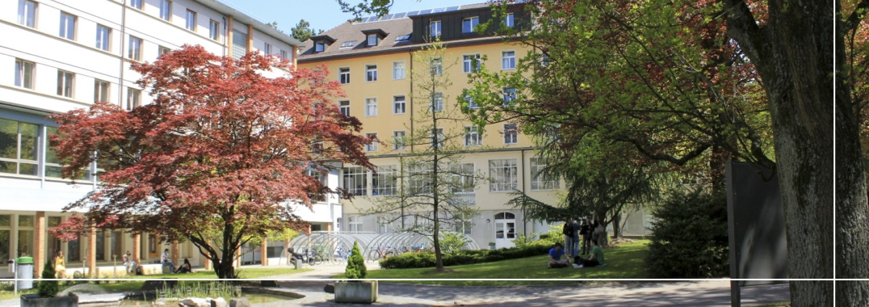
Merci pour votre attention !

